Slide 1
Indicadores de Precisión.
Reporte de la Prueba Piloto.
Programas cuyo insumo son sólo Registros Administrativos
9 de mayo de 2019
Grupo de Trabajo de Indicadores de precisión y confiabilidad.

Slide 2
Antecedentes

Slide 3
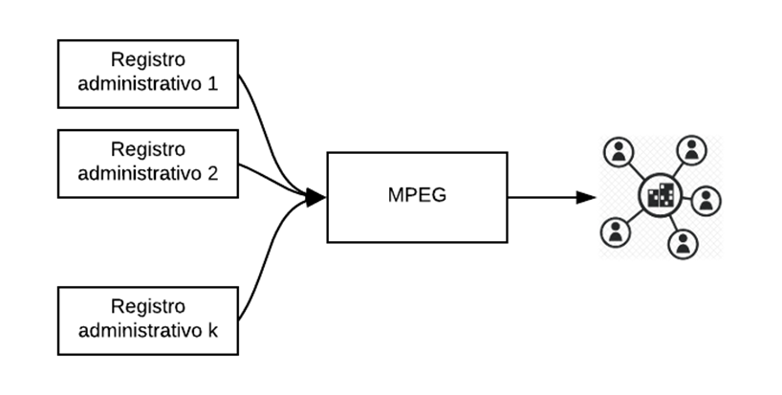
Alcance.
En una primera fase se consideran los Programas de Información cuyos insumos sólo son registros administrativos.
Prueba piloto.
En la quinta sesión del CAC de 2018 se presentaron cuatro indicadores de precisión y se acordó (CAC-005/05/2018) que se realizaría una prueba piloto para analizar la factibilidad de cálculo y precisar detalles de las fichas técnicas.

Slide 4
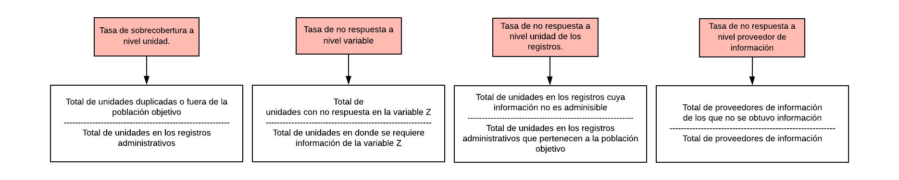
Indicadores presentados en la quinta sesión del CAC de 2018.

Slide 5
Resultados de la prueba piloto

Slide 6
a) Alineación conceptual.

Slide 7
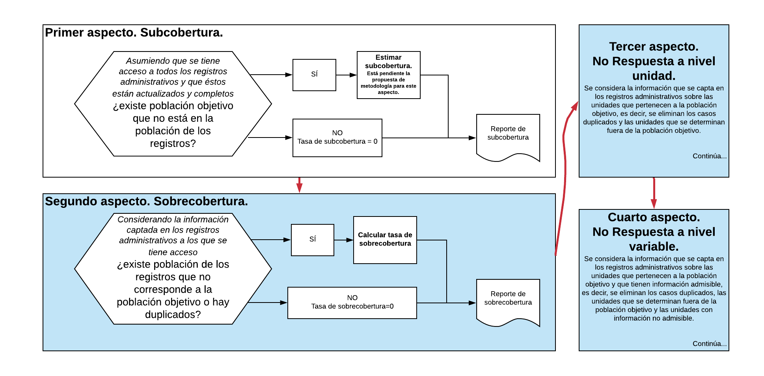
1- Se especifica el orden conceptual y qué se considera para calcular cada indicador.

Slide 8
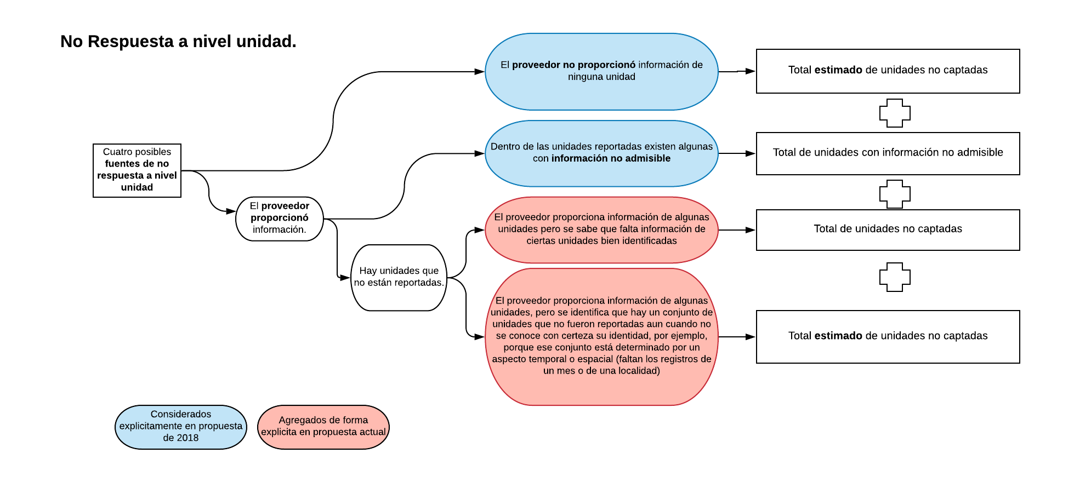
2- Dos de los indicadores presentados al CAC en 2018 se integran en uno sólo, éste además se complementa conceptualmente considerando todas las posibles fuentes de no respuesta a nivel unidad.

Slide 9
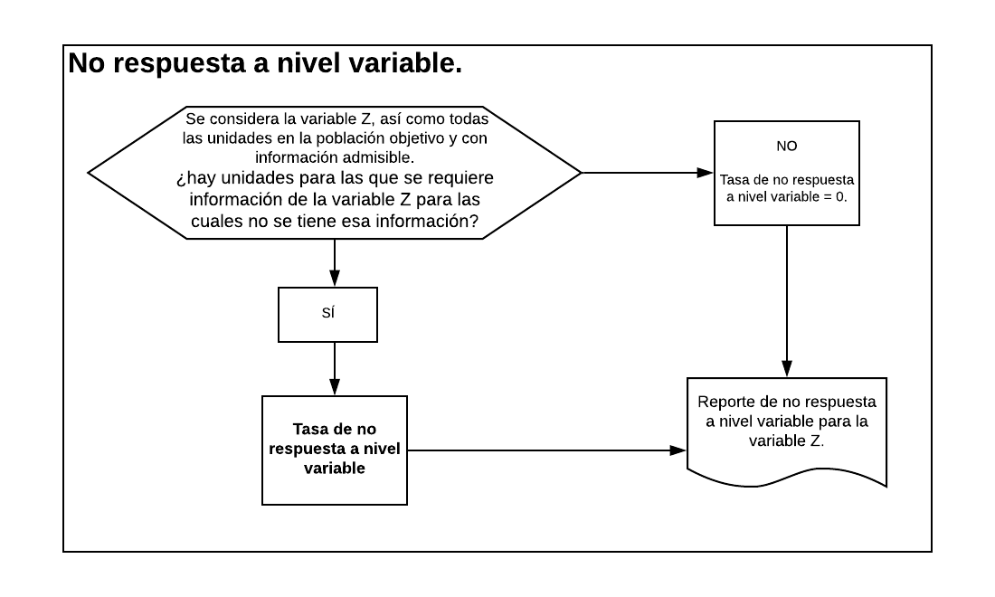
3- Tanto en la tasa de sobrecobertura como en la de no respuesta a nivel variable es posible observar valores igual a 0.

Slide 10

Tres Indicadores
01
Tasa de Sobrecobertura a Nivel Unidad (TSC)
02
Tasa de No Respuesta a Nivel Unidad (TNRU)
03
Tasa de No Respuesta a Nivel Variable (TNRZ)
Indicadores para Programas cuyo insumo son sólo Registros Administrativos.

Slide 11
b) Factibilidad de cálculo.

Slide 12
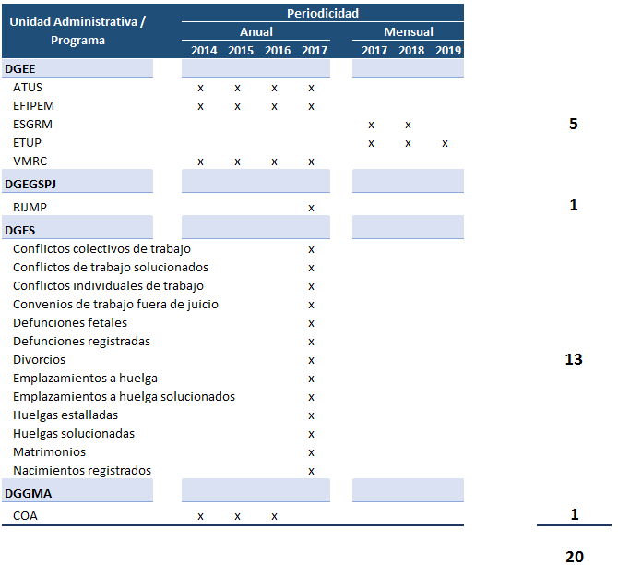
Programas y ciclos de programa considerados en la prueba piloto.

Slide 13
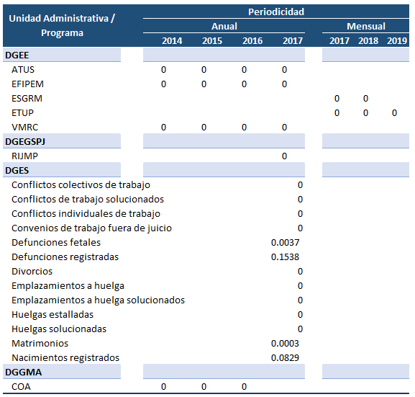
Tasa de Sobrecobertura a nivel unidad (TSC).
Promedio observado en cada año.

Slide 14
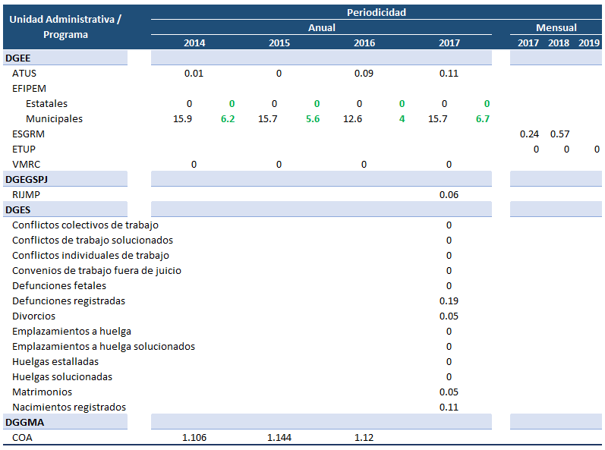
Tasa de No Respuesta a Nivel Unidad (TNRU).
Promedio observado en cada año.
En verde la versión ponderada cuando aplica.

Slide 15
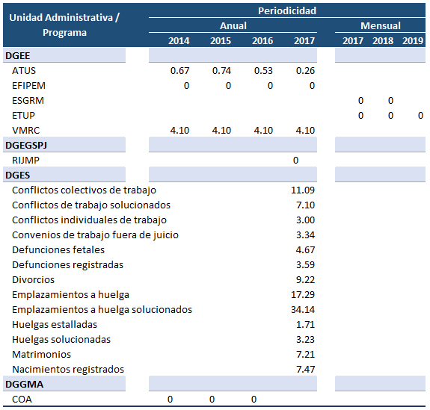
Tasa de No Respuesta a Nivel Variable (TNRZ).
Promedio observado en cada año.

Slide 16
Propuesta de Acuerdo

Slide 17
Propuesta de Acuerdo.
:
Se aprueban los tres indicadores presentados de acuerdo con lo establecido en las fichas técnicas para ser reportados a partir del segundo semestre de 2019 en los metadatos:
      el reporte se deberá realizar a más tardar a los 30 días naturales contados a partir de la publicación de la información del Programa,
      se deberá usar el formato definido en el Grupo de Trabajo,
      en el caso de la Tasa de No Respuesta a Nivel Unidad, para cada programa se incluirá en la sección de metadatos una nota técnica explicando el algoritmo especifico usado para su cálculo.

